Slide 1
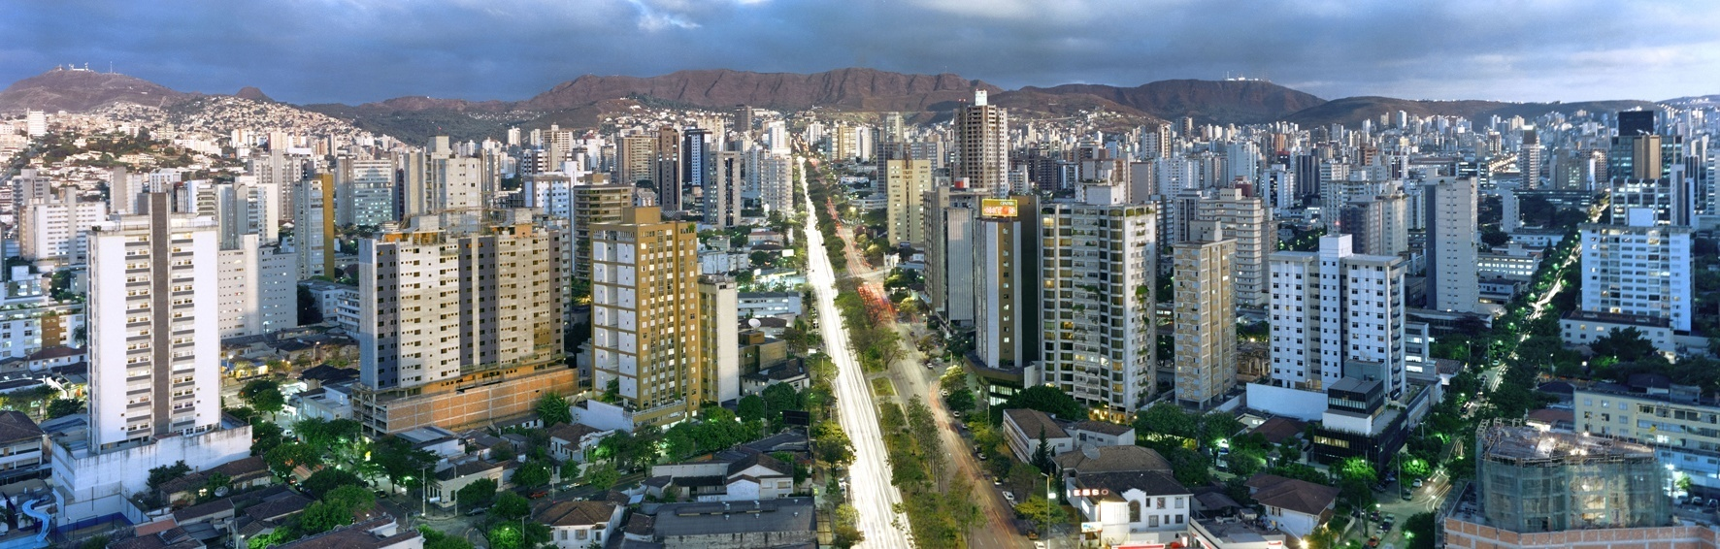
BH Á VENDA?
PBH ATIVOS S/A E A PRIVATIZAÇÃO DO MUNICÍPIO
AUDIÊNCIA PÚBLICA –CÂMARA MUNICIPAL DE BELO HORIZONTE
15-06-2016

Slide 2
Para implementar um modelo ultraneoliberal e promover de maneira rápida a privatização de bens públicos, o Prefeito Márcio Lacerda enviou, em 09/02/2010, mensagem à Câmara Municipal de Belo horizonte solicitando A CRIAÇÃO DA PBH ATIVOS S/ A. O projeto tramitou na Câmara Municipal sob o número PL 1002/2010 – Lei 10.003/2010

Slide 3
-O PL 1002/2010 foi aprovado em primeiro e segundo turnos por todos os vereadores pressentes.
-Quantos aos impactos financeiros com a criação dessa S/A, = não foram discutidos pelas comissões.
-Fica a pergunta será que os vereadores perceberam e analisaram a abrangência desta lei? Mesmo em caso negativo não os exime de suas responsabilidades. Não podemos aceitar modelos impostos pelo exterior em nossa cidade que resultam em politicas econômicas privatistas em prejuízos de politicas sociais.
-

Slide 4
1 - CRIAÇÃO DA S/A , COMPOSIÇÃO ACIONÁRIA, ADMINISTRAÇÃO E PRIMEIRO APORTE DE CAPITAL
LEI Nº 10.003, DE 25 DE NOVEMBRO DE 2010
Autoriza a criação de sociedade sob o controle acionário do Município de Belo Horizonte e estabelece outras disposições relativas à atuação da entidade.
Notes:
Suspensão pagamento encargos aos rentistas (Bonos Global 2012 e 2030) desde novembro/2008
Proposta soberana de recompra do restante da dívida por no máximo 30% de seu valor nominal
The Economist (23/04/2009): “Sr. Correa parece ser incorruptível (...) gasto público cresceu 71% em 2008, resultado de investimentos em escolas e hospitais”
ESTA É A PROVA DA VIABILIDADE POLÍTICA DA AUDITORIA DA DÍVIDA
ENQUANTO ISSO, O GOVERNO BRASILEIRO RECOMPRA TÍTULOS DA DÍVIDA EXTERNA A 130% DO VALOR DE FACE, EM MÉDIA

Slide 5
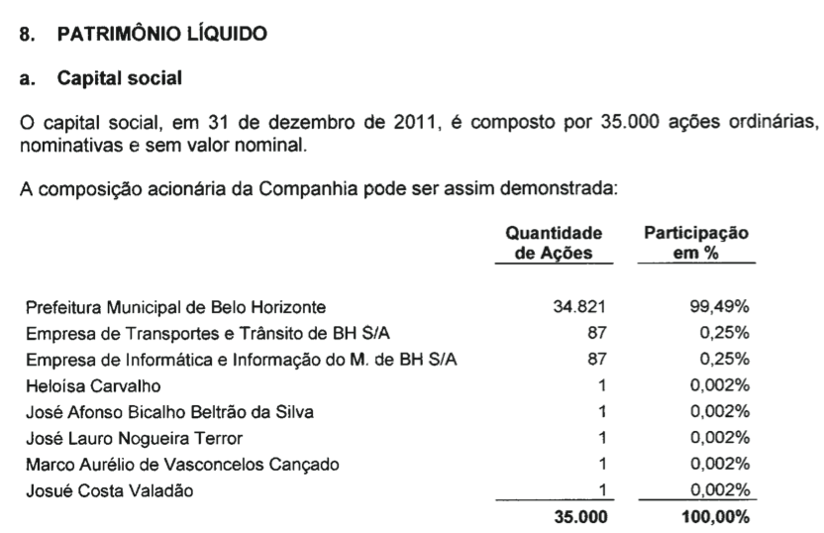
CAPITAL INICIAL
- R$100 mil = determinado pela Lei 10.003/2010 = ficou assim dividido e mantido até 31 de dezembro de 2011:

Slide 6
DECRETO Nº 14.444, DE 9 DE JUNHO DE 2011
Aprova o Estatuto Social da PBH Ativos S.A.- Anexo Único
  “Art. 5º-A- A PBH Ativos S.A. poderá admitir como sócios:
  I - pessoas jurídicas de direito público interno;
  II - pessoas físicas e jurídicas de direito privado até o limite de 20% (vinte por cento) do capital social.
  Art. 5º- A acrescentado pelo Decreto n° 15.710, de 7/10/2014 (Art. 2°)”

Slide 7
TOTAL FALTA DE TRANSPARENCIA
CF/88, LC 139/09, LC 101/00,LEI 10.003/10- Art. 8º e 9º
RELATÓRIO PRELIMINAR DE 17-12-2015 -ENTREGUE AO MP-MG, TCE-MG E TCU
-não estavam disponíveis as atas de assembleias e de reuniões de diretoria e vários outros documentos que foram citados na análise efetuada .
- tem-se pouquíssimas informações sobre aumento de capital, mudança de sócios e outras alterações de importância para conhecer a atividade real desta S/A.
-No site da PBH Ativos S/A não constam os nomes dos sócios minoritários =
informação é de suma importância porque são eles que administram a S/A.

Slide 8
TOTAL FALTA DE TRANSPARENCIA
-Constata-se a utilização pela S/A da estrutura do Município de Belo Horizonte:
  -Pregões eletrônicos são realizados pela Secretaria Municipal Adjunta de Gestão Administrativa – SMAGEA = subordinada à Secretaria de Finanças.
  -A PBH Ativos S/A está utilizando a estrutura da Prefeitura, inclusive seus funcionários, os quais são custeados com recursos orçamentários e financeiros - rubrica de custeio e pessoal
Pergunto: Pode uma S/A se beneficiar ou utilizar a seu favor de dotações orçamentárias de órgão da administração direta do Município? O ente federado pode ser utilizado desta maneira por uma S/A?

Slide 9
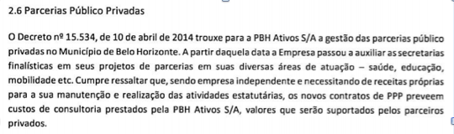
-Há informações muito estranhas a boa governança no Município Em informação constante do Relatório da PBH Ativos de 2014 = temos que esta receberá por consultoria de interessados em PPP’s. Ou seja, ela vai intermediária. Servirá a dois senhores? Muito estranho.

Slide 10
2- SUBSCRIÇÃO DE CAPITAL
Recursos do Convênio – 11/2002 com a COPASA
Esta ficou com a responsabilidade pelos custos do DRENURBS de até R$ 170 milhões de reais (valor da época) que seriam repassados para o Fundo Municipal de Saneamento – FMS (criado pela Lei Municipal 8260/2001), em parcelas mensais, no prazo de 24 anos, (início 01/2008) - Vencimento da última parcela se dará em 12/31.
- O valor que deveria ser repassado para o Drenurbs foi repassado para a S/A (PBH ATIVOS) para aumento de capital, sem nenhuma transparência ou discursão com a sociedade.

Slide 11
2- SUBSCRICAO DE CAPITAL
Recursos do Convênio – 11/2002 com a COPASA
- Ata da Reunião de Diretoria, de 29/05/2012 = informa que o valor naquela data era de R$ 252.624.385,83*.
-Relatório da Administração de 2014 - as que transferências de créditos da COPASA, atualizados, gerou uma receita operacional de
R$ 45,9 milhões naquele ano.
*ata não disponível nos site oficiais na data da pesquisa-informação dada à Câmara

Slide 12
3 - “DOAÇÃO” DE IMÓVEIS PARA A PBH ATIVOS S/A
- O terceiro aumento de capital da PBH Ativos S/A se deu com “doação” de 53 (cinquenta e três) imóveis do Município, pelo valor mínimo de R$ 154.956.670,56, autorizado pela Lei 10.699, de 10/01/2014 que possui 4 artigos:
LEI Nº 10.699, DE 10 DE JANEIRO DE 2014
      “Autoriza a alienação à PBH Ativos S/A, sob a forma de doação, de bens imóveis de propriedade do Município.”

Slide 13
LEI Nº 10.699, DE 10 DE JANEIRO DE 2014
“O Povo do Município de Belo Horizonte, por seus representantes, decreta e eu sanciono a seguinte Lei:
Art. 1º - Ficam desafetados de sua destinação original, passando a integrar o patrimônio dominial do Município, os imóveis relacionados no Anexo Único desta lei.
Parágrafo único - Fica o Poder Executivo autorizado a alienar os imóveis mencionados no caput deste artigo à PBH Ativos S/A, para fins de integralização em seu capital social.

Slide 14
“Art. 2º - Os imóveis alienados na forma do art. 1º desta lei poderão, mediante convênio da PBH Ativos S/A com órgãos ou entidades da administração pública, ser utilizados para atividades de agricultura urbana e criação de hortas comunitárias, visando ao fortalecimento das ações de segurança alimentar no Município, nos termos do regulamento.”

Slide 15
“DOAÇÃO” DOS IMÓVEIS
-A finalidade da PBH Ativos S/A não tem quaisquer ações relacionadas às políticas de agricultura urbana, política alimentar e ações assistenciais.
- A política pública que deveria ser exercida pela administração direta passa para as mãos da administração indireta ou seja, uma sociedade de economia mista, constituída sob o regime de direito privado, que visa LUCRO e sujeita aos ditames de seu conselho de administração.
-Ressalta-se inclusive que a S/A poderá admitir como sócios pessoas físicas e jurídicas de direito privado de até o limite de 20% do capital social- Dec. 14.444 – que está sendo alterado por Decreto- Prefeito - Que conflito de interesses!

Slide 16
4 - CESSÃO DE CRÉDITOS TRIBUTÁRIOS E NÃO TRIBUTÁRIOS PARA LASTREAR DEBÊNTURES.
-Fábio Ulhoa Coelho diz que:
“Debêntures são valores mobiliários que conferem direito de crédito perante a Sociedade Anônima emissora, nas condições constantes do certificado (se houver) e da escritura de emissão”, ou seja debentures são títulos de crédito contra uma S/A.
-As operações com debêntures lastreadas principalmente em créditos tributários parcelados = ferem a Constituição Federal-CF, a Lei Complementar 101/2000 – LRF e o CTN

Slide 17
O art. 4º, II da Lei 10.003/2010 a PBH Ativos prevê:
  “ Art. 4º - Fica desde já autorizado ao Município o aumento de capital social da sociedade, a qualquer tempo, com contribuições em: “
  ........
  “II - direitos creditórios de titularidade do Município, originários de créditos tributários e não tributários, devidamente constituídos, objeto de parcelamentos administrativos ou judiciais, observado o disposto no art. 7° da Lei nº 7.932, de 30 de dezembro de 1999;”

Slide 18
LANÇAMENTO DE DEBENTURES PELA PBH ATIVOS
PREGAO- Banco BTG Pactual S/A - os tramites não foram TRANSPRENTES – há indícios de ilegalidades
TIPOS
A PBH Ativos S/A emitiu dois tipos de debentures:
- uma subordinada sem lastro- entregue ao Município;
- uma com garantia real - lastreada em créditos cedidos pelo Município de Belo Horizonte – entregue a seletos investidores

Slide 19
Em abril de 2014 - emitidas um total debêntures subordinadas no valor de R$ 880.320.000 milhões de reais = o Município repassou créditos neste valor à PBH Ativos S/A= PRAZO 09 anos.
O Município é obrigado a compor o fluxo de pagamento quando há inadimplência ou redução no valor devido pelo contribuinte ou seja assume todo o risco

Slide 20
Relatório da Administração de 2014 informa que:
-houve captação no mercado de 230 milhões de reais com debêntures com garantia real e que deste total 200 milhões de reais foram utilizados para recompra de debêntures subordinadas = os 200 milhões de reais devem ter entrado nos cofres municipais;
- o restante de 680 milhões de reais de debentures subordinadas em poder do Município = para ser recompradas em 9 (nove anos).
-a primeira emissão ocorreu em abril de 2014 e que estes papéis são aceitos pelo BNDES como garantia para PPP’s.

Slide 21
SEGUNDA EMISSÃO EM 15/04/2014
- Debêntures com garantia real = R$ 230 milhões de reais = com vencimento em 15/04/2021 (7 anos) = CM pelo IPCA amplo e Juros de 11% a.a. Este valor de emissão alterado para R$ 231,65 milhões de reais em 29/4/2014 devido a aplicação da CM entre a emissão e integralização.
- Ressalta que a correção dos tributos é pelo IPCA-E diferente do usado para corrigir as debêntures com garantia real.

Slide 22
-Consta no contrato = a emissão de debêntures, no ponto de vista do Município, PBH Ativos S/A e Banco BTG Pactual, não está sujeita a qualquer controle seja registro na CVM e/ou na ANBIMA.
As debêntures com garantia real só serão negociadas no mercado secundário, ou seja, não serão colocadas em negociação na Bolsa de Valores.
- o Município será responsável por quaisquer danos causados a PBH Ativos S/A, ao Banco BTG Pactual e aos debenturistas (ver declarações e obrigações do cedente do contrato- item 9 e suitens 9.1 e 9.3).

Slide 23
LEGISLAÇÃO BÁSICA
A Constituição Federal dispõe, em seu art. 165, § 9º, inciso II, que cabe à lei complementar estabelecer normas de gestão financeira e patrimonial da administração direta e indireta bem como condições para a instituição e funcionamento de fundos.

Slide 24
Lei Complementar 101/2000 em seu artigo 1º:
  “Art. 1º Esta Lei Complementar estabelece normas de finanças públicas voltadas para a responsabilidade na gestão fiscal, com amparo no Capítulo II do Título VI da Constituição.
  § 1º A responsabilidade na gestão fiscal pressupõe a ação planejada e transparente, em que se previnem riscos e corrigem desvios capazes de afetar o equilíbrio das contas públicas, mediante o cumprimento de metas de resultados entre receitas e despesas e a obediência a limites e condições no que tange a renúncia de receita, geração de despesas com pessoal, da seguridade social e outras, dívidas consolidada e mobiliária, operações de crédito, inclusive por antecipação de receita, concessão de garantia e inscrição em Restos a Pagar.”.(grifei)

Slide 25
Transferindo informações sobre créditos tributários para a PBH Ativos S/A e Instituição Financeira - o Município de Belo Horizonte fere, também, a Constituição Federal em seu art. 5º, incisos XX e XII bem como o art. 145 do Código Tributário Nacional-CTN

Slide 26
PROCESSO NO TRIBUNAL DE CONTAS DA UNIÃO
Em TRAMITAÇÃO desde 2009 – lançamento de FIDC =Lei Municipal 7932/99 – sessão do dia 06 de abril 2016
Assunto: legalidade na criação de fundos (FIDC) e de debêntures vinculadas à créditos dos entes subnacionais por S/A criadas para este fim.
Em 01/04/2016 – passa de sigiloso para restrito

Slide 27
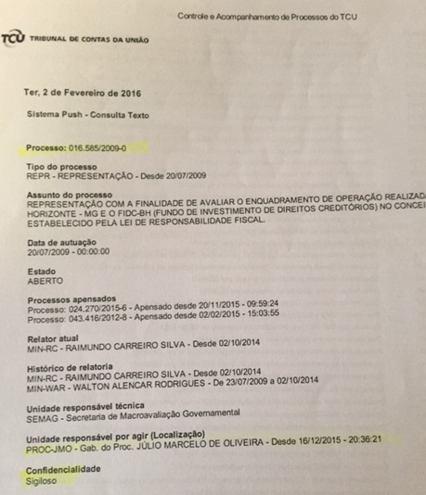

Slide 28
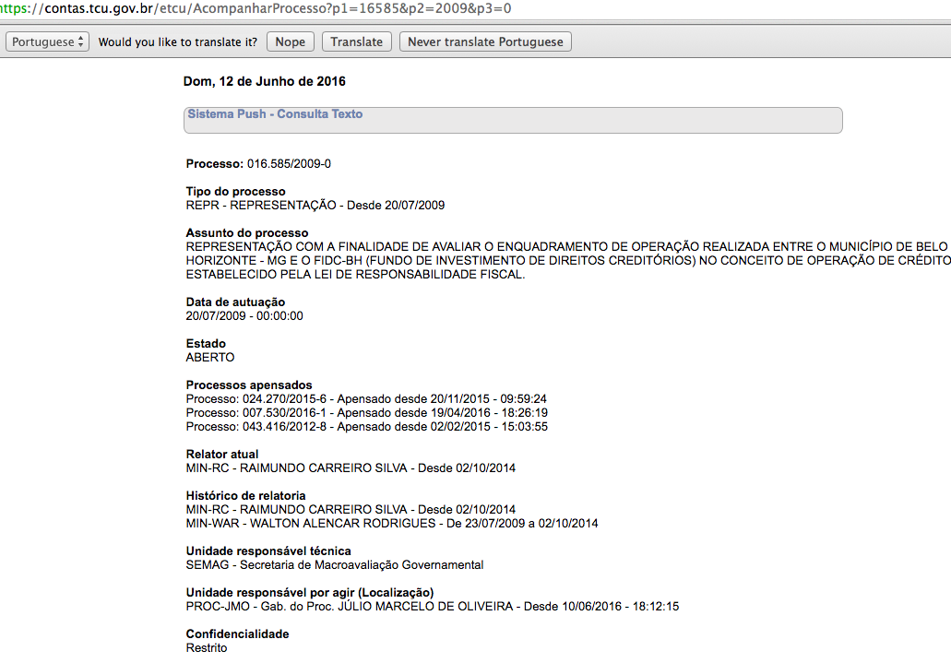

Slide 29
Relatório – Secretaria de Macroavaliação Governamental -SEMAG/ TCU (órgão técnico)
- em relação a S/A goiana = semelhante a PBH Ativos S/A = que se diz independente do Tesouro da AD:
“Qualquer que seja a extensão do conceito de “estatal dependente”, o fato é que o estado de Goiás, fazendo uso de artifício ilegítimo, ou seja, elegendo um “intermediário” aparentemente não sujeito às regras da LC 101/2000, parece tentar escapar dos justos rigores da Lei de Responsabilidade Fiscal.
O que não se pode perder de vista, porém, a bem da verdade, é que o real protagonista e titular dos direitos creditórios e, em última instância, da operação de crédito (emissão de títulos) é ninguém mais do que o estado de Goiás, este, sim, indubitavelmente sujeito a todo o desenho normativo tipificado na Lei Complementar 101/2000.”

Slide 30
A SEMAG – “entende e classifica que todas as operações com cessão de direitos oriundos de tributos ou créditos não tributários é um DERIVATIVO FINANCEIRO, claramente tipificadas na LRF como operação de crédito, devendo, portanto, ser submetida ao crivo do Senado e da Receita Federal.”

Slide 31
PAG 61 –PROC. TCU
“Esse compromisso financeiro acarreta, portanto, comprometimento futuro de recursos orçamentários (artigo 2º da Resolução BCB 2.391/1997).
Em essência, portanto, em casos da espécie, as operações com debêntures têm a mesma natureza de um FIDC, ante a semelhança do formato jurídico. Isto é, as duas operações, FIDC e SPE, são essencialmente semelhantes.
Ao que parece, a operação via debêntures é, na realidade, uma tentativa de descaracterizar e mascarar a natureza de operação de crédito e, com isto, tentar dispensar o exame do Ministério da Fazenda e do Senado Federal quanto à adequação da operação ao limite de endividamento do ente federal.”

Slide 32
PAG. 68 –PROC. TCU:
“Trata-se, portanto, de desenho que apresenta em sua essência a mesma estrutura adotada pelos entes que optaram por criar uma empresa pública emissora de debêntures lastreadas em créditos tributários, por meio da qual o ente federado obtém do mercado uma antecipação de receitas que serão auferidas somente no futuro e que, quando o forem, serão destinadas ao pagamento dos credores, numa nítida e clara, ao ver do Ministério Público de Contas, operação de crédito, conforme o conceito amplo adotado no artigo 29, III, da LRF.”

Slide 33
PAG 69 –PROC. TCU
“Os princípios que regem a Lei de Responsabilidade Fiscal são todos convergentes e tendentes a que se disciplinem e se limitem os meios e modos de comprometimento de receitas públicas futuras para satisfação de necessidades ou vontades políticas presente .”
PAG 70
“A modelagem jurídica pode ser esta ou aquela, conforme o que seja melhor para a realização bem sucedida da operação, mas nunca para evitar os ritos e requisitos da LRF."

Slide 34
PG.70–PROC. TCU
“Claro está que eventuais dificuldades impostas ao setor público decorrem da necessidade de proteger a sociedade contra o arbítrio dos governantes” .
Pag. 72
“ É certo que o país passa por grave recessão.... . Isso não autoriza que seus governantes possam ignorar as exigências da LRF, feitas justamente para impedir que, no afã de aliviar difíceis situações presentes, os governantes possam criar situações futuras ainda mais graves e difíceis, que recairão na gestão de outros governantes. Isso seria o que se chama de irresponsabilidade fiscal.”
.

Slide 35
CONCLUSÃO
- Arrumaram” um subterfúgio ilegal com aparência legal para antecipação de receita e burlar a LRF - que pressupõe a ação planejada e transparente, em que se previnem riscos e corrigem desvios capazes de afetar o equilíbrio das contas públicas, e regras para antecipação de receitas.
-Esse mecanismo compromete as gestões futuras e prejudica a sustentabilidade fiscal do Município – as receitas de parceladas em Dívida Ativa ou espontaneamente entrariam também no futuro ( em outras gestões).

Slide 36
CONCLUSÃO
- As receitas são repassadas para a PBH Ativos S/A sem transparência dos custos devido ao formato utilizado.
-Cria uma cultura de não pagamento espontâneo dos tributos, haja vista que o contribuinte tem certeza que haverá anistia fiscal, fomentando a inadimplência.
- A receita tributária é disparadamente o maior recurso cedido= Art. 139 do CTN dispõe que o crédito tributário decorre da obrigação principal e tem a mesma natureza desta. Não pode o gestor público vincular receita tributária a títulos privados.

Slide 37
E, ao final todos nós cidadãos pagamos com o alto custo social dessas administrações que evidenciam a IRRESPONSABILIDADE FISCAL E GESTÃO TEMERÁRIA.

Slide 38
MUITO OBRIGADA
EULÁLIA ALVARENGA

